Slide 1
Asitler & bazlar

Slide 2
Asit nedir?
Sulu çözeltilerinde H⁺ iyonu veren maddelere asit denir.
HCI H⁺ + CI–
CH₃COOH CH₃COO – + H⁺

Slide 3
Asitlerin Özellikleri
Sulu çözeltilerinde H⁺ iyonu verirler.
Tatları ekşidir.
Ciltte yanma hissi uyandırırlar.
NOT: Cam temizleme sıvılarının bazik özellik göstermesi yapısında bulunan amonyaktan (NH₃) kaynaklanır. Amonyak suda çözündüğünde OH⁻ iyonu verir.
Mavi turnusol kâğıdını kırmızıya çevirirler. Sulu çözeltileri elektrik akımını iletir.
Metallerle tepkimelerinde H₂ gazı açığa çıkar.
Limon, çilek, elma, sirke, üzüm, süt, aspirin, kahve, yağmur suyu, idrar, mide öz suyu vb. asit özelliği gösterir.

Slide 4
KUVVETLİ VE ZAYIF ASİTLER
Sulu çözeltilerinde büyük oranda iyonlarına ayrışabilen asitlere kuvvetli asit denir.
Kuvvetli asitler çok tahriş edici ve yakıcıdır. Bu yüzden dikkatli kullanılmalıdır.
Günlük hayatta tükettiğimiz bazı gıdaların yapısında asit bulunur. Bu asitler ise zayıf asittir.

Slide 5
kuvvetli asitler

Slide 6
Zayıf asitler

Slide 8
ASİTLERLE İLGİLİ GÜVENLİK TEDBİRLERİ
Asitlerin tatlarına bakmak veya koklamak tehlikelidir.
Asitlerin üzerine su ilave ederek seyreltmek tehlikelidir.
Asitler metal kaplar yerine cam veya plastik kaplarda saklanmalıdır.

Slide 9
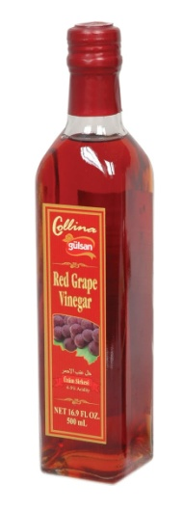
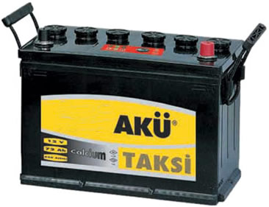
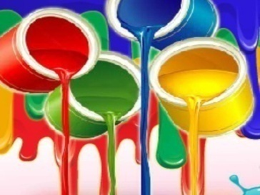
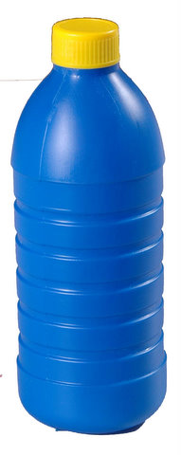
GÜNLÜK YAŞAMDA ASİTLER
Sirke, seyreltik bir asetik asit çözeltisidir.
Araba akülerinde sülfirik asit kullanılır.
Nitrik asit, boya ve gübre yapımında kullanılır.
Temizlikte kullanılan tuz ruhu seyreltik hidroklorik asit çözeltisidir.

Slide 10
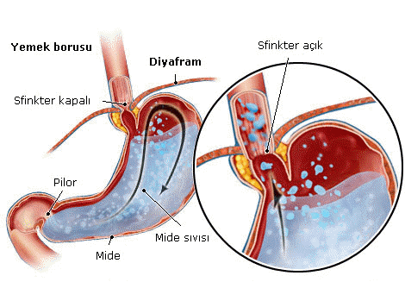
GÜNLÜK YAŞAMDA ASİTLER
Midemiz de seyreltik hidroklorik asit salgılayarak besinleri parçalar. Bu salgının fazlalaşması midede ülsere sebep olur.
Bazı maddelerin yapısında hidrojen bulunmadığı hâlde, hidrojen iyonu (H⁺) oluşumuna sebep oldukları için sulu çözeltileri asit özelliği gösterir.

Slide 11
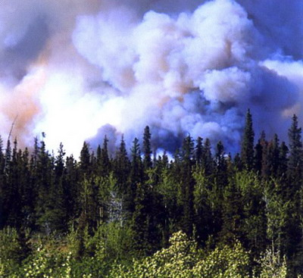
GÜNLÜK YAŞAMDA ASİTLER
CO₂ , NO₂ ve SO₂ suda asit özelliği gösteren maddelerdir.
Havadaki karbon dioksit, azot dioksit ve kükürt dioksit gazları da yağmur damlalarında çözündüklerinde asit olarak yere düşer.
Asit yağmurları bu şekilde oluşur.

Slide 12
ASİT YAĞMURLARININ ETKİLERİ
Asit yağmurları göller ve nehirlere yağdığında suların asitliği artar. Bu durum o sularda yaşayan canlarla zarar verir.
Kent içi veya kent dışındaki tarihi ve doğal yapıtlarımız zarar görür.
Araba boyalarını aşındırır.

Slide 14
ASİT YAĞMURLARININ ETKİLERİ
Toprağın mineral oranının düşmesine neden olur, bu durum bitkilerin topraktan beslenmesine engel olur.
İnsanlarda çeşitli solunum yoları, akciğer kanseri, nefes darlığı gibi hastalıklara neden olur.

Slide 15
Baz nedir?
Sulu çözeltilerinde OH⁻ iyonu veren maddelere baz denir.
Sodyum Hidroksit : NaOH
NaOH (suda) Na⁺(suda) + OH⁻(suda)

Slide 16
Bazların Özellikleri
Sulu çözeltilerinde OH⁻ iyonu verirler.
Tatları acıdır.
Cilde kayganlık hissi verir.
Kırmızı turnusol kâğıdını maviye çevirirler.
Sulu çözeltileri elektrik akımını iletir.
Diş macunu, mayonez, yumurta, kül, sabun, kabartma tozu, lavabo açıcı, kan, tükürük vb. baz özelliği gösterir.

Slide 17
ÖNEMLİ BAZLAR VE FORMÜLLERİ

Slide 18
KUVVETLİ VE ZAYIF BAZLAR
Sulu çözeltilerinde büyük oranda iyonlarına ayrışabilen bazlara kuvvetli baz denir.
Kuvvetli bazlar çok tahriş edici ve yakıcıdır. Bu yüzden dikkatli kullanılmalıdır.
Günlük hayatta kullandığımız bazı temizlik malzemeleri bazdır. Bunlar sulandırılmış ve zayıflatılmış bazlardır.

Slide 20
ZAYIF BAZLAR
NH₃ : Amonyak
NH₄OH : Amonyum Hidroksit

Slide 21
BAZLARLA İLGİLİ GÜVENLİK TEDBİRLERİ
NaOH ve KOH kuvvetli bazlardır. Kuvvetli bazlar metallere ve dokulara tahriş edici etki yapar.
Amonyağın buharı göze, burna ve solunum yoluna zarar verir.

Slide 22
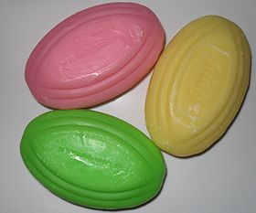
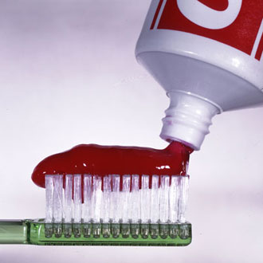
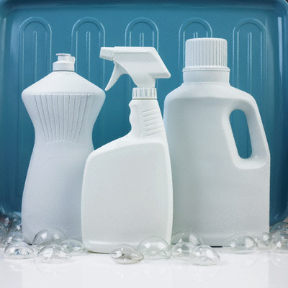
GÜNLÜK YAŞAMDA BAZLAR
Sodyum hidroksit (NaOH) sabun yapımında
kullanılır. Bu yüzden sabun ağzımıza
ve gözümüze değdiğinde acı verir.
Diş macunu ve şampuanlarda da baz olduğu için acı tat verir.
Amonyaklı sıvı maddeler, yağ sökücü
olarak ev temizleyicilerinde kullanılır.

Slide 23
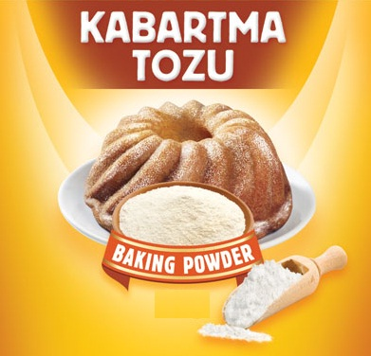
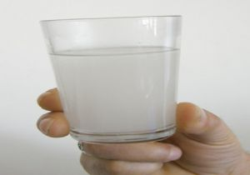
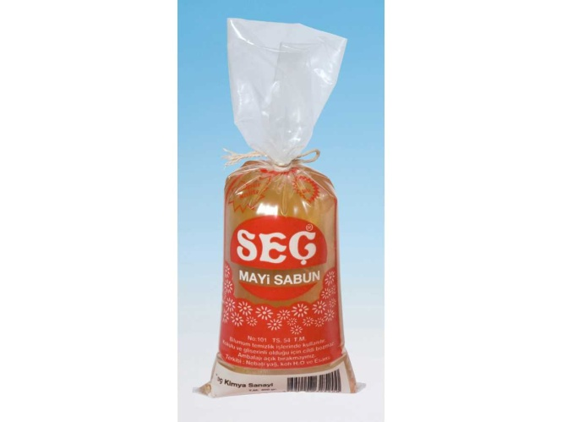
GÜNLÜK YAŞAMDA BAZLAR
Yemek sodası olarak bilinen kabartma tozu, bir çeşit baz olan sodyum bikarbonat içerir.
Kireç suyu bir çeşit bazdır.
Potasyum hidroksit,( KOH) Arap
sabunu yapımında kullanılır.

Slide 24
ASİT VE BAZLARIN ORTAK ÖZELLİKLERİ
Sulu çözeltileri elektriği iletir.
Turnusol kağıdına etki ederler.
Parçalayıcı ve tahriş edicidirler.
Bir araya gelerek tuz ve su oluştururlar.

Slide 25
ASİTLİK VE BAZLIK ÖLÇÜSÜ “pH”
Günümüzde asit ve bazları ayırt etmek amacıyla ya da asit ve bazların kuvvetini tespit etmek amacıyla pH ölçeği kullanılmaktadır.
pH “Power of Hydrogen (Hidrojenin Gücü)” sözcüklerinin kısaltmasıdır. Asit ve baz içerisine batırılan pH kağıdının rengi değişir. pH kağıdının rengi pH ölçeğindeki renklerle karşılaştırılarak pH değeri tespit edilir.

Slide 26
pH ölçeği 0 ile 14 arasındadır. Ölçeğe göre 0-7 arasındaki maddeler asidik, 7-14 arasında olan maddeler ise bazik özellik gösterir. pH’ı 7 olan maddeler ise nötrdür.

Slide 27
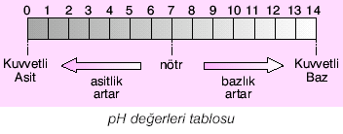
Ph metre

Slide 28
GÜNLÜK HAYATTA pH

Slide 29
İNDİKATÖRLER
İki maddeyi birbirinden ayıran veya bilinmeyen bir maddenin hangi madde olduğunu bilmemize yarayan maddelere denir.
Ayıraç ya da belirteç de denir.
Asit ve baz indikatörü olarak birçok madde kullanılmaktadır.

Slide 30
TURNUSOL KAĞIDI

Slide 31
TURNUSOL KAĞIDI
Mavi turnusol kağıdı asitte kırmızıya dönüşür.
Kırmızı turnusol kağıdı bazda maviye dönüşür.

Slide 32
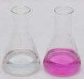
FENOLFTALEİN
Asitlerde renksiz, bazlarda pembe-mor renk verir.
ASİT
BAZ

Slide 33
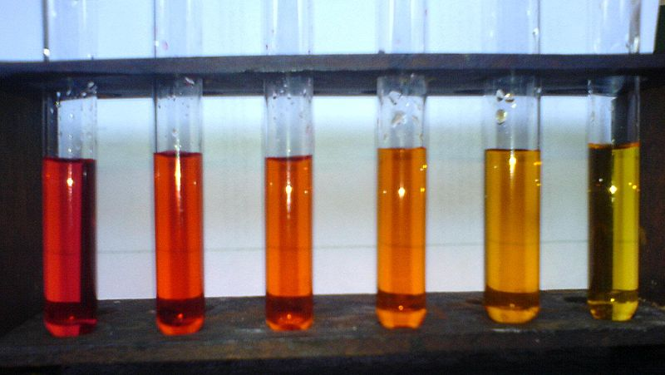
METİL ORANJ
Asitlerde kırmızı bazlarda sarı renk verir.

Slide 34
İNDİKATÖRLER
Bunların dışında;
Timol Mavisi
Bromkrezol Yeşili
Fenol Kırmızısı
Alizarin Sarısı vb. birçok standart indikatör bulunmaktadır.
Ayrıca doğal maddelerden de indikatör elde edilebilir.

Slide 35
DOĞAL İNDİKATÖRLER
Standart indikatörlerin dışında birçok bitkiden de doğal indikatör elde edilebilir.
Bunlar;
Kırmızı soğan
Kara lahana
Nar
Ateş dikeni
Gül vb.

Slide 36
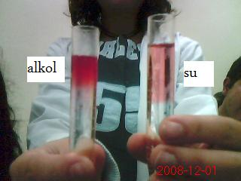
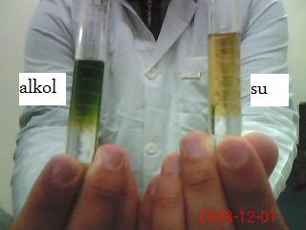
KIRMIZI SOĞAN
Kırmızı soğan kabuğu alkol ve suda bekletildiği zaman asitlerde kırmızı-pembe bazlarda sarı-yeşil renk verir.

Slide 37
KARALAHANA
Eğer kara lahana suyuna asidik bir madde eklenirse, karışımın rengi kırmızıya; bazik bir madde eklenirse, yeşile döner.

Slide 38
TUZLAR
Asitler ve bazlar tepkimeye girdiğinde tuz ve su oluşur.
Bu olaya nötrleşme tepkimesi denir. Bu olayda asit ve baz bir birinin etkilerini yok ettiği için, asit ve baz etkileşmesine nötrleşme tepkimesi adı verilir.
NaOH + HCl NaCl + H₂O

Slide 39
TUZLARIN GENEL ÖZELLİKLERİ
Tuz çözeltileri, asit ve baz çözeltileri gibi elektrik akımını iletir. Katı halde elektrik akımını iletmezler.
Çünkü tuzlar su içinde iyonlarına ayrışır. Su içinde serbest hâlde gezebilen iyonlar elektrik akımını iletir.
Tuzlar turnusol kağıdına etki etmez
Kristal yapılıdırlar

Slide 40
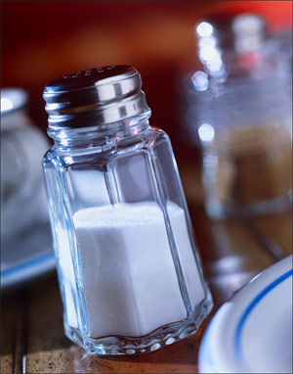
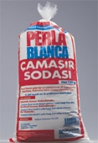
GÜNLÜK YAŞAMDA TUZLAR
Yemek tuzu
Çamaşır sodası

Slide 41
ASİT, BAZ ve TUZLARIN ORTAK ÖZELLİKLERİ
Sulu çözeltileri elektriği iletir.
İyonik yapıda suda çözünürler.

Slide 42
SORU 1
Asitlerin bazlarla tepkimelerinde tuz ve su
oluşur. Bu olaya ne ad verilir ?
A ) Sentez B ) Hidroliz
C ) Nötürleşme D ) Yanma

Slide 43
SORU 2
Aşağıdakilerden hangisi asit ve bazların ortak özelliği değildir ?
A ) Sulu çözeltileri elektrik akımı iletir.
B ) Ele kayganlık hissi verir.
C ) Turnusol kağıdında renk değişikliği olur.
D ) Suda iyonlarına ayrışırlar.

Slide 44
SORU 3
Aşağıdakilerden hangisi Asit-Baz tepkimesine örnek olabilir ?
A ) HCl + KOH → KCl + H₂O
B ) 2HCl + Ca → CaC l₂ + H₂
C ) CO + ½ O₂ → CO₂
D ) NaOH → Na+ +OH-

Slide 45
SORU 4
Asitlere,asitlik özelliği veren iyon
aşağıdakilerden hangisidir ?
A ) H+
B ) OH-
C ) Na+
D ) Cl-

Slide 46
SORU 5
Aşağıdakilerden hangisi,bir sıvının baz olduğunu kesin olarak belirtir ?
A ) Suda çözünmemesi.
B ) Elektrik akımını iletmesi
C ) Çözünürken iyonlara ayrışması.
D ) Kırmızı turnusol kağıdını maviye çevirmesi

Slide 47
SORU 6
Aşağıdakilerden hangisi baz değildir ?
A ) NaOH B ) H₂SO₄
C ) NH₃ D ) KOH

Slide 48
SORU 7

Slide 49
SORU 8
Aşağıdakilerden hangisi asit, baz ve tuzların
ortak özelliği değildir?
A)Suda çözünme
B)Suda iyonlarına ayrılma
C)Turnusolun rengini değiştirme
D)Çözeltilerinin elektrik akımını iletmesi

Slide 50
SORU 9
I.İyon bulundurma
II.Elektrik akımını iletme
III.Acımsı tatta olma
Yukarıdakilerden hangileri asit,baz ve tuzların sulu çözeltilerinin ortak özelliğidir?
A)I-II
B)I-III
C)II-III
D)I-II-III

Slide 51
SORU 10
Sulu çözeltilerinin asidik veya bazik özelliği pH denilen bir ölçü
sistemi ile ifade edilir. Bir çözeltinin pH si 0-7 arasında ise asidik,
7-14 arasında ise bazik,7 ise nötrdür.
X, elektriği iyi ileten ve NaOH ile tepkime veren bir çözeltidir.
Y, elektriği iyi ileten ve NaOH ve HCI ile tepkime vermeyen bir çözeltidir.
Z, elektriği iyi ileten ve NaOH ile tepkime vermeyen bir çözeltidir.
Buna göre, X,Y,Z nin pH değerlerinin nasıl olması beklenir?
0-7 arası 7-14 arası 7(Nötr)
A) X Z Y
B) Z X Y
C) X Y Z
D) Y X Z

Slide 52
SORU 11

Slide 53
SORU 12

Slide 54
SORU 13

Slide 55
SORU 14

Slide 56
SORU 15

